Slide 1
项目4
I2C总线器件应用实例

Slide 2
4.1 I2C总线简介
I2C(Inter－Integrated Circuit)总线是一种由PHILIPS
公司开发的两线式串行总线，用于连接微控制器及其外围
设备。I2C总线产生于上世纪80年代，最初为音频和视频
设备开发，如今主要在服务器管理中使用，其中包括单个
组件状态的通信。
I2C总线最主要的优点是其简单性和有效性。由于接
口直接在组件之上，因此I2C总线占用的空间非常小，减少

Slide 3
了电路板的空间和芯片管脚的数量，降低了互联成本。总
线的长度可高达25英尺，并且能够以10Kbps的最大传输
速率支持40个组件。I2C总线的另一个优点是，它支持多
主控(multimastering)，其中任何能够进行发送和接收的设
备都可以成为主总线。一个主控能够控制信号的传输和时
钟频率。当然，在任何时间点上只能有一个主控。
4.2 I2C总线的构成和信号类型

Slide 4
1）I2C总线的构成
I2C总线是由数据线SDA和时钟SCL构成的串行总
线，可发送和接收数据。在CPU与被控IC之间、IC与IC之
间进行双向传送，最高传送速率100kbps，采用7位寻址，
但是由于数据传输速率和应用功能的迅速增加，I2C总线
也增强为快速模式（400Kbits/s）和10位寻址以满足更高
速度和更大寻址空间的需求。各种被控制电路均并联在这
条总线上，但就像电话机一样只有拨通各自的号码才能工

Slide 5
作，所以每个电路和模块都有唯一的地址。
在信息的传输过程中，I2C总线上并接的每一模块电
路既是主控器（或被控器），又是发送器（或接收器），
这取决于它所要完成的功能。CPU发出的控制信号分为地
址码和控制量两部分，地址码用来选址，即接通需要控制
的电路，确定控制的种类；控制量决定该调整的类别（如
对比度、亮度等）及需要调整的量。这样，各控制电路虽
然挂在同一条总线上，却彼此独立，互不相关。

Slide 6
2）I2C总线的信号类型
I2C总线在传送数据过程中共有三种类型信号，它们
分别是：起始信号、终止信号和应答信号。
起始信号：SCL为高电平时，SDA由高电平向低电平
跳变，开始传送数据。
终止信号：SCL为高电平时，SDA由低电平向高电平
跳变，结束传送数据。

Slide 7
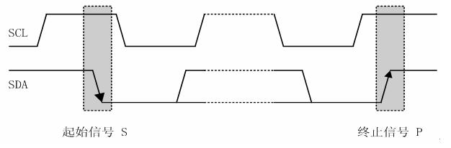
图4-1 I2C总线开始和结束信号定义

Slide 8
应答信号：接收数据的IC在接收到8bit数据后，向发
送数据的IC发出特定的低电平脉冲，表示已收到数据。
CPU向受控单元发出一个信号后，等待受控单元发出一个
应答信号，CPU接收到应答信号后，根据实际情况作出是
否继续传递信号的判断。若未收到应答信号，由判断为受
控单元出现故障。如下图所示

Slide 9
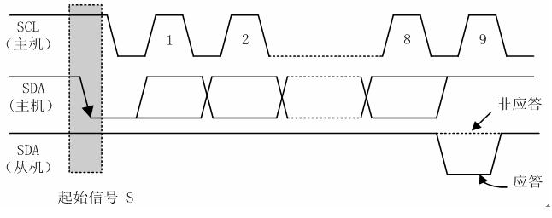
图4-2 I2C总线应答信号定义

Slide 10
3）数据位的有效性规定
I2C总线进行数据传送时，时钟信号为高电平期间，
数据线上的数据必须保持稳定，只有在时钟线上的信号为
低电平期间，数据线上的高电平或低电平状态才允许变化。
如下图所示

Slide 11
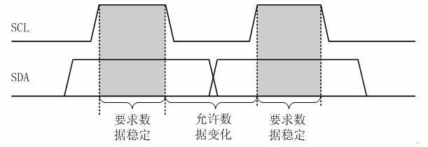
图4-3 数据的传送过程

Slide 12
4）I2C总线上一次典型的工作流程
（1）开始：发送开始信号，表明传输开始。
（2）发送地址：主设备发送地址信息，包含7位的从
设备地址和1位的指示位（表明读或者写，即数据流的方
向）。
（3）发送数据：根据指示位，数据在主设备和从设备
之间传输。数据一般以8位传输，最重要的位放在前面；
具体能传输多少量的数据并没有限制。接收器上用一位的

Slide 13
ACK（应答信号）表明每一个字节都收到了。传输可以被
终止和重新开始。
（4）停止：发送停止信号，结束传输。
目前有很多半导体集成电路上都集成了I2C接口。带有
I2C接口的单片机有：CYGNAL的C8051F0XX系列，
PHILIPSP87LPC7XX系列，MICROCHIP的PIC16C6XX
系列等。很多外围器件如存储器、监控芯片等也提供I2C
接口。

Slide 14
4.3 I2C 总线接口电路
I2C总线通过上拉电阻接正电源。当总线空闲时，两
根线均为高电平。连到总线上的任一器件输出的低电平，
都将使总线的信号变低，即各器件的SDA及SCL都是线“与
”关系。

Slide 15
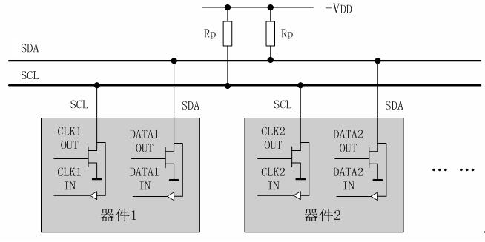
图4-4 I2C总线接口电路结构

Slide 16
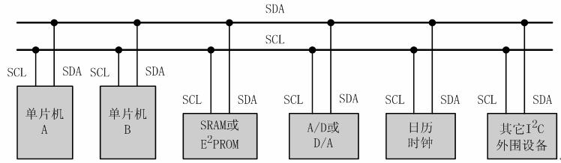
通过线“与”，I2C总线的外围扩展示意图如下图所示，它给
出了单片机应用系统中最常使用的I2C总线外围通用器件。
图 4-5 I2C总线接口

Slide 17
4.4 I2C总线的传输协议与数据传送
I2C规程运用主/从双向通讯。器件发送数据到总线
上，则定义为发送器，器件接收数据则定义为接收器。主
器件和从器件都可以工作于接收和发送状态。总线必须由
主器件（通常为微控制器）控制，主器件产生串行时钟
（SCL）控制总线的传输方向，并产生起始和停止条件。
SDA线上的数据状态仅在SCL为低电平的期间才能改变，
SCL为高电平的期间，SDA状态的改变被用来表示起始和

Slide 18
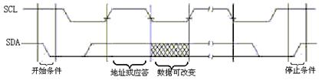
停止条件。如下图所示
图4-6 串行总线上的数据传送顺序

Slide 19
1） 控制字节
在起始条件之后，必须是从器件的控制字节，其中高
四位为器件类型识别符（不同的芯片类型有不同的定义，
EEPROM一般应为1010），接着三位为片选，最后一位
为读写位，当为1时为读操作，为0时为写操作。从器件的
控制字节如下图所示

Slide 20

图4-7 从器件的控制字节

Slide 21
2） 写操作
写操作分为字节写和页面写两种，在页面写方式下要
根据芯片的一次装载的字节不同而有所不同。关于页面写
的地址、应答和数据传送的时序如下图所示。灰色部分由
80C51发送，白色部分由24CXX发送。
图4-8 页面写地址、应答和数据传送的时序图

Slide 22
说明:
(1) 其中S表示开始信号，A是应答信号，P是停止信号。
(2) SLAw是从器件的控制地址（最后一位为0，表示操
作）；
(3) SADR是要写入页面的首地址。
3） 读操作
读操作有三种基本操作：当前地址读、随机读和顺序
读。下图给出的是顺序读的时序图。应当注意的是：最后

Slide 23

一个读操作的第9个时钟周期不是“不关心”。为了结束读操
作，主机必须在第9个周期间发出停止条件或者在第9个时
钟周期内保持SDA为高电平、然后发出停止条件。
图4-9 顺序读时序图

Slide 24
说明：
(1) 其中S表示开始信号，A是应答信号，P是停止信
号。
(2) SLAw是从器件的控制地址（最后一位为0，表示
写操作）；
(3) SLAR是从器件的控制地址（最后一位为1，表示
读操 作）；
(4) SADR是读出单元的首地址。

Slide 25
在I2C总线的应用中应注意的事项总结为以下几点 :
（1）严格按照时序图的要求进行操作，
（2）若与口线上带内部上拉电阻的单片机接口连接，
可以不外加上拉电阻。
（3） 程序中为配合相应的传输速率，在对口线操作
的指令后可用NOP指令加一定的延时。
（4） 为了减少意外的干扰信号将EEPROM内的数据
改写可用外部写保护引脚（如果有），或者在EEPROM内

Slide 26
部没有用的空间写入标志字，每次上电时或复位时做一次
检测，判断EEPROM是否被意外改写。
4.5 I2C总线接口器件AT24C04应用实例
主机可以采用不带I2C总线接口的单片机，AT89C51、
AT89C2051等单片机，利用软件实现I2C总线的数据传
送，即软件与硬件结合的信号模拟。

Slide 27
1）典型信号模拟时序图
为了保证数据传送的可靠性，标准的I2C总线的数据
传送有严格的时序要求。I2C总线的起始信号、终止信号、
发送“0”及发送“1”的模拟时序如下图所示：

Slide 28
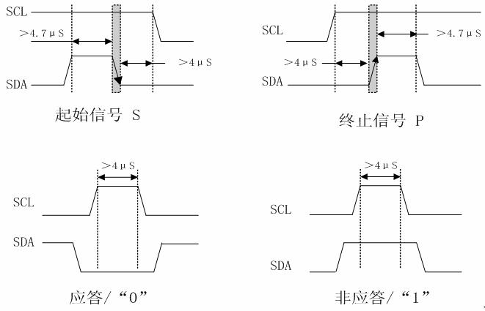
图4-10 典型信号模拟时序图

Slide 29
2）典型信号模拟子程序
见下面程序
3）应用实例: AT89C51对AT24C04进行单字节的读写操
作AT24C04是ATMEL公司的CMOS结构4096位
（512Byte×8位）串行EEPROM，16字节页面写。与AT
89C51单片机接口如下图所示。SDA是漏极开路输出，上
拉电阻的选择可参考AT24C04的数据手册。下面是通过
I2C接口对AT24C04进行单字节写操作的例程。

Slide 30
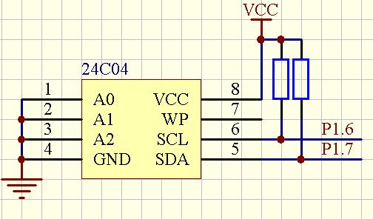
图4-11 AT24C04和51单片机接口示意图

Slide 31
以下为C语言写的软件模拟I2C总线的数据传送读写程
序，I2C芯片为AT24C04。单片机对AT24C04进行单字节
的读写操作。

Slide 32
/*********************************************************
*I2C芯片AT24C04单字节的读写程序，其地址为0。
*功能是把数据0xaa存储到地址5中，
*然后读出并通过P0口驱动LED显示
**********************************************************/
#include<reg51.h>
#include<intrins.h>
#define uchar unsigned char
#define nop _nop_()
sbit sda=P1^7; //SDA和单片机的P17脚相连
sbit scl=P1^6; //SCL和单片机的P16脚相连
//定义ACC的位，利用ACC操作速度最快
sbit a0=ACC^0;
sbit a1=ACC^1;
sbit a2=ACC^2;
sbit a3=ACC^3;
sbit a4=ACC^4;
sbit a5=ACC^5;
sbit a6=ACC^6;
sbit a7=ACC^7;

Slide 33
//开始函数
void start()
{
sda=1;
nop;
scl=1;
nop;
sda=0;
nop;
scl=0;
nop;
}
//停止函数
void stop()
{
sda=0;
nop;
scl=1;
nop;

Slide 34
sda=1;
nop;
}
//响应函数
void ack()
{
uchar i;
scl=1;
nop;
while((sda==1) && (i<250))i++;
scl=0;
nop;
}
//写一个字节函数
void write_byte(uchar dd)
{
ACC=dd;
sda=a7;scl=1;scl=0;
sda=a6;scl=1;scl=0;

Slide 35
sda=a5;scl=1;scl=0;
sda=a4;scl=1;scl=0;
sda=a3;scl=1;scl=0;
sda=a2;scl=1;scl=0;
sda=a1;scl=1;scl=0;
sda=a0;scl=1;scl=0;
sda=1;
}
//读一个字节函数
uchar read_byte()
{
sda=1;
scl=1;a7=sda;scl=0;
scl=1;a6=sda;scl=0;
scl=1;a5=sda;scl=0;
scl=1;a4=sda;scl=0;
scl=1;a3=sda;scl=0;
scl=1;a2=sda;scl=0;
scl=1;a1=sda;scl=0;
scl=1;a0=sda;scl=0;

Slide 36
sda=1;
return(ACC);
}
//写地址和数据函数
void write_add(uchar address,uchar date)
{
start();
write_byte(0xa0);//写2404地址命令
ack();
write_byte(address); //写地址
ack();
write_byte(date); //写数据
ack();
stop();
}
//读地址、数据函数
uchar read_add(uchar address)
{
uchar temp;
start();

Slide 37
write_byte(0xa0);
ack();
write_byte(address);
ack();
start();
write_byte(0xa1);
ack();
temp=read_byte();
stop();
return(temp);
}
void delay(uchar i)
{
uchar a,b;
for(a=0;a<i;i++)
for(b=0;b<100;b++);
}
void init()
{
sda=1;

Slide 38
nop;
scl=1;
nop;
}
void main()
{
init(); //初始化函数
write_add(5,0xaa); //往地址5中写入0xaa
delay(100);
P0=read_add(5); //读地址5中的数据，并送P0口驱动发光二极管显示
while(1); //无限循环
}

